Slide 1

TIẾNG VIỆT 3
Tập 2
Tuần 20
Bài viết 3: Chính tả

Slide 2


Ấn để đến trang sách

Slide 3

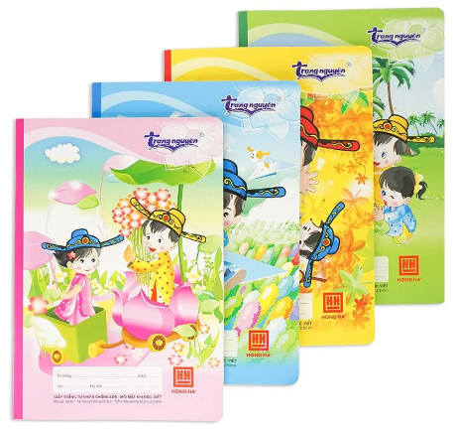
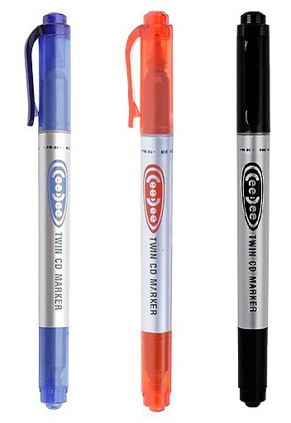


Kiểm tra đồ dùng học tập:

Slide 4

Ấn để đến trang sách

Slide 5


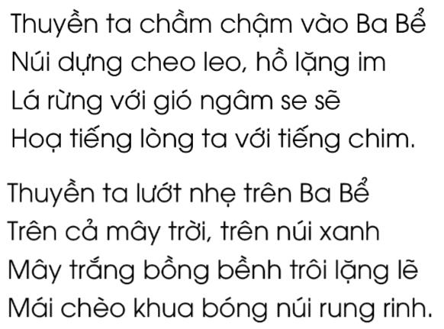


1
Nhớ - viết
Đọc lại 2 khổ thơ đầu bài: Trên hồ Ba Bể

Slide 6
1
Nhớ - viết
Viết bài: Trên hồ Ba Bể
Lưu ý: Tên bài thơ viết cân đối ở giữa, tất cả các dòng thơ đều bắt đầu viết từ ô thứ 2; chữ đầu mỗi dòng thơ đều viết hoa; hết một khổ thơ có dấu chấm câu; nhớ viết dấu phẩy sau chữ thứ tư ở dòng thứ hai của mỗi khổ thơ; viết khổ thơ sau cách khổ thơ trước một dòng kẻ.

Slide 7
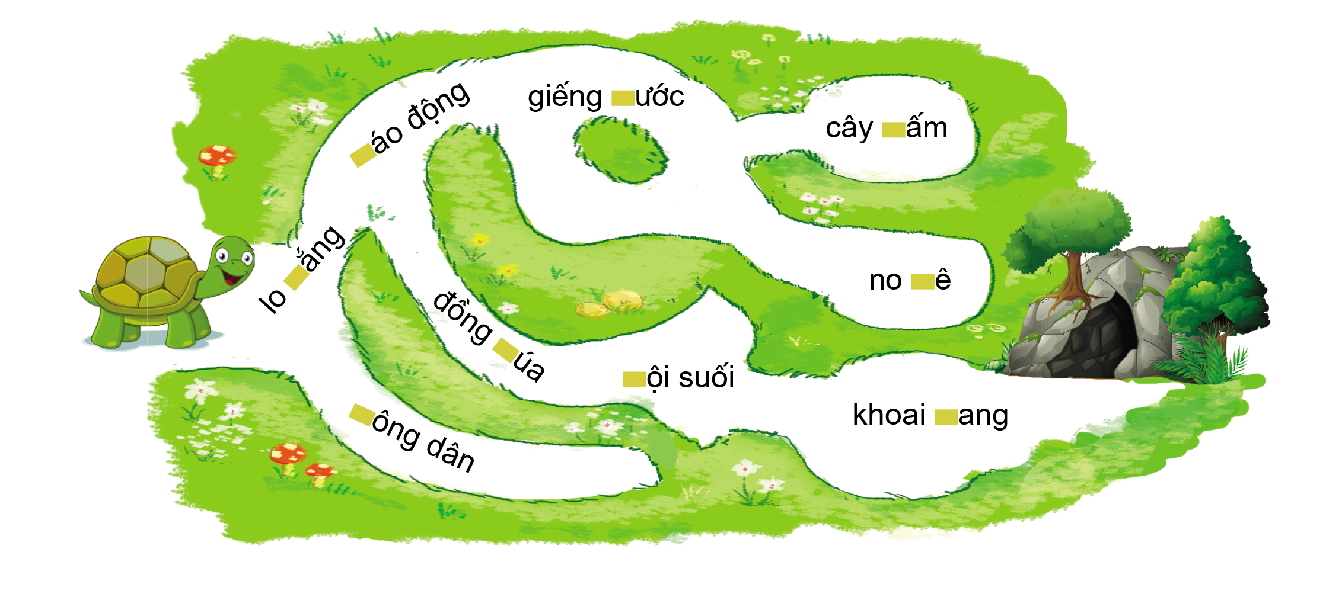
2
Làm bài tập lựa chọn – Tìm đường
Bài tập 2a: Chọn chữ l hay n?
Em chọn chữ (l hay n) phù hợp với ô trống. Giúp con rùa tìm đường về hang, biết rằng đường về hang được đánh dấu bằng các tiếng bắt đầu với chữ l.

Slide 8
2
Làm bài tập lựa chọn – Tìm đường
Bài tập 2a: Chọn chữ l hay n?
Náo động
Lo lắng
…áo động
Lo …ắng
Đồng lúa
Nông dân
Đồng …úa
…ông dân
Lội suối
No …ê
…ội suối
No nê
Giếng nước
Khoai …ang
Giếng …ước
Khoai lang
Cây nấm
Cây …ấm

Slide 9
2
Làm bài tập lựa chọn – Tìm đường
Bài tập 2a: Chọn chữ l hay n?
Đường về hang đi qua các từ nào?
Lo lắng
Đồng lúa
Lội suối
Khoai lang

Slide 10
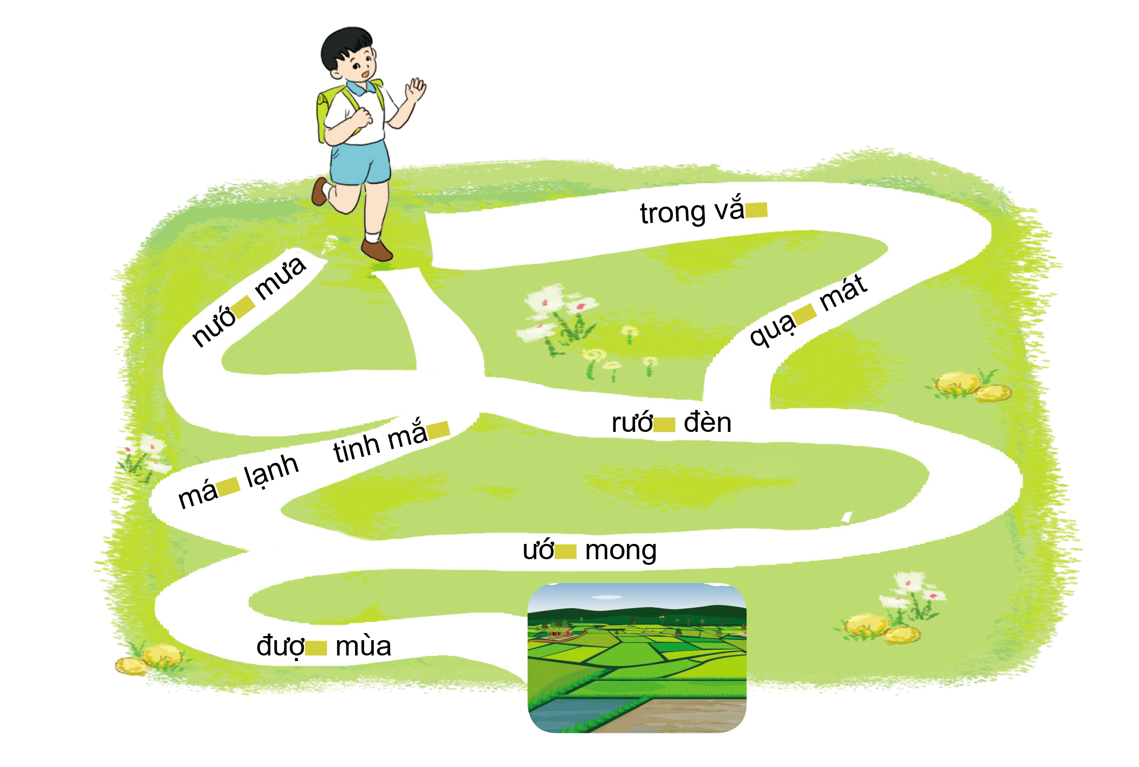
2
Làm bài tập lựa chọn – Tìm đường
Bài tập 2b: Chọn chữ t hay c?
Em chọn chữ (c hay t) phù hợp với ô trống. Giúp bạn Nam tìm đường về làng, biết rằng đường về làng được đánh dấu bằng các tiếng có chữ c ở cuối.

Slide 11
2
Làm bài tập lựa chọn – Tìm đường
Bài tập 2b: Chọn chữ t hay c?
Nước mưa
Nướ… mưa
Trong vắ…
Trong vắt
Má… lạnh
Mát lạnh
Quạ… mát
Quạt mát
Tinh mắt
Tinh mắ…
Rướ… đèn
Rước đèn
Đượ… mùa
Được mùa
Ước mong
Ướ… mong

Slide 12
2
Làm bài tập lựa chọn – Tìm đường
Bài tập 2b: Chọn chữ t hay c?
Đường về làng được đánh dấu
bằng các từ nào?
Nước mưa
Rước đèn
Được mùa
Ước mong

Slide 13
3
Làm bài tập tự chọn – Tìm tiếng theo yêu cầu
Bài tập 3a: Tìm các tiếng bắt đầu bằng l hoặc n, có nghĩa cho trước
Bắt đầu bằng l hoặc n, có nghĩa như sau:
a. Trái ngược với chặt (chặt chẽ).
Lỏng
c. Đồ dùng bằng đất hoặc kim loại, có lòng sâu, để nấu cơm hoặc thức ăn.
b. Đồ dùng, thường bằng lá, để đội đầu, che mưa nắng.
Nón
Nồi

Slide 14
3
Làm bài tập tự chọn – Tìm tiếng theo yêu cầu
Bài tập 3a: Tìm các tiếng bắt đầu bằng l hoặc n, có nghĩa cho trước
Có vần uôc hoặc uôt, có nghĩa như sau:
Có cảm giác đau nhói hoặc rất rét.
Buốt
Làm chín thức ăn trong nước sôi.
Chất được chế biến dùng để chữa bệnh (bằng cách uống, tiêm)…
Thuốc
Luộc

Slide 15

Ấn để đến trang sách

Slide 16





Chuẩn bị bài: Trao đổi – Em đọc sách báo (chuẩn bị tranh ảnh về phong cảnh quê hương)
Ôn lại bài đã học
Luyện viết, kể chuyện

Slide 17


Slide 18



Để kết nối cộng đồng giáo viên và nhận thêm nhiều tài liệu giảng dạy,
mời quý thầy cô tham gia Group Facebook
theo đường link:
Hoc10 – Đồng hành cùng giáo viên tiểu học
Hoặc truy cập qua QR code

